Slide 1
小学生ならば、入場できない。
肯定形の最小命題
小学生である
入場できる
真理値表
小学生である | 入場できる | 入場できない | 小学生ではないならば、入場できる
1 | 1 | 0 | 0
1 | 0 | 1 | 1
0 | 1 | 0 | 1
0 | 0 | 1 | 1 (0)

Slide 2
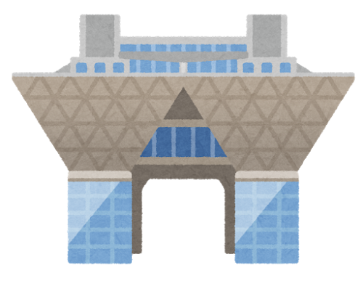
小学生ならば、入場できない
(かつ、小学生ではないならば、入場できる。)
小学生
中学生
高校生
大学生
小学生 | 入場 | 小学生ならば、入場できない | 小学生でないならば、入場できる | 小学生ならば入場できない、かつ、小学生でないならば入場できる
1 | 1 | 0 | 1 | 0
1 | 0 | 1 | 1 | 1
0 | 1 | 1 | 1 | 1
0 | 0 | 1 | 0 | 0

Slide 3
窓を壊したのは、太郎か次郎である。
肯定形の最小命題
太郎が窓を壊した
次郎が窓を壊した
真理値表
太郎が窓を壊した | 次郎が窓を壊した | 窓を壊したのは、太郎か次郎である
1 | 1 | 1 (0)
1 | 0 | 1
0 | 1 | 1
0 | 0 | 0

Slide 4
天気が悪いとき、そしてそのときだけ、車で通学する。
肯定形の最小命題
天気が悪い
車で通学する
真理値表
天気が悪い | 車で通学する | 天気が悪いとき、そしてそのときだけ、車で通学する
1 | 1 | 1
1 | 0 | 0
0 | 1 | 0
0 | 0 | 1

Slide 5
太郎が犯人ではないならば、次郎は証言していない。
肯定形の最小命題
太郎は犯人である
次郎は証言した
真理値表
太郎は犯人である | 次郎は証言する | 太郎は犯人ではない | 次郎は証言していない | 太郎が犯人ではないならば、次郎は証言していない。
1 | 1 | 0 | 0 | 1
1 | 0 | 0 | 1 | 1 (0)
0 | 1 | 1 | 0 | 0
0 | 0 | 1 | 1 | 1

Slide 6
太郎が犯人ではないなら、次郎と花子がウソをついている
肯定形の最小命題
太郎が犯人である
次郎がウソをついている
花子がウソをついている
真理値表
太郎が犯人である | 次郎がウソをついている | 花子がウソをついている | 太郎が犯人ではない | 次郎と花子がウソをついている | 太郎が犯人ではないなら、次郎か花子がウソをついている
1 | 1 | 1 | 0 | 1 | 1 (0)
1 | 1 | 0 | 0 | 0 | 1
1 | 0 | 1 | 0 | 0 | 1
1 | 0 | 0 | 0 | 0 | 1
0 | 1 | 1 | 1 | 1 | 1
0 | 1 | 0 | 1 | 0 | 0
0 | 0 | 1 | 1 | 0 | 0
0 | 0 | 0 | 1 | 0 | 0

Slide 7
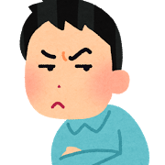
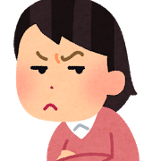
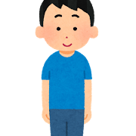
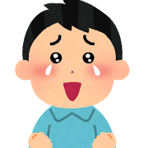
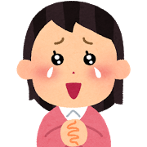
太郎
次郎
花子
犯人
ウソをついている
AならばBする
=>Aじゃないなら、Bしない（を含む）
例）天気が良ければ、ジョギングする
かつ、天気が良くなければ、ジョギングしない
犯人じゃない
ウソをついていない
太郎が犯人ではないなら、次郎と花子がウソをついている
太郎が犯人なら、「次郎と花子がウソをついている」ではない
犯人
犯人じゃない

